Slide 1














Slide 2



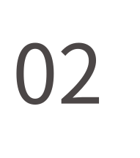



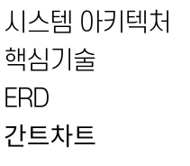








Slide 3






Slide 4











대출
플랫폼
이체
택배
증권
음식배달

Slide 5

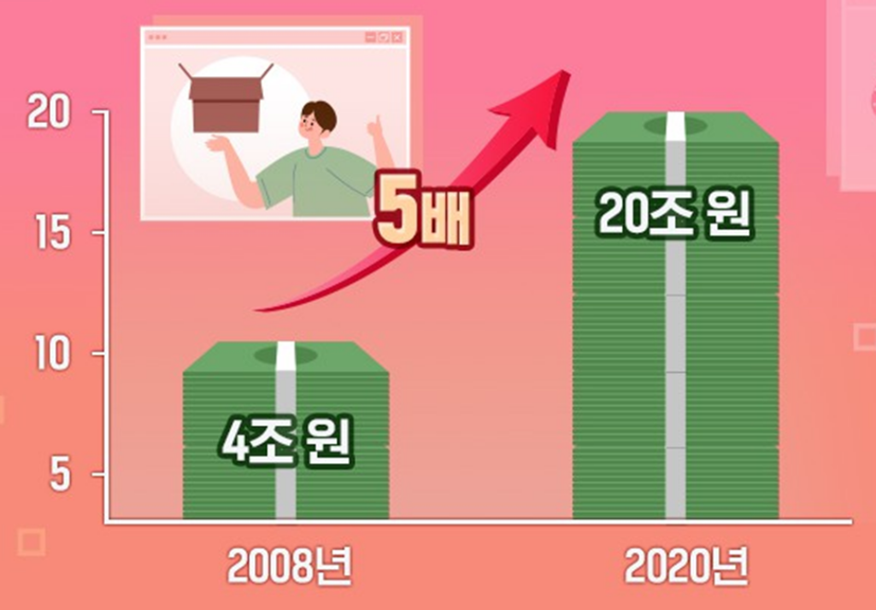

Slide 6

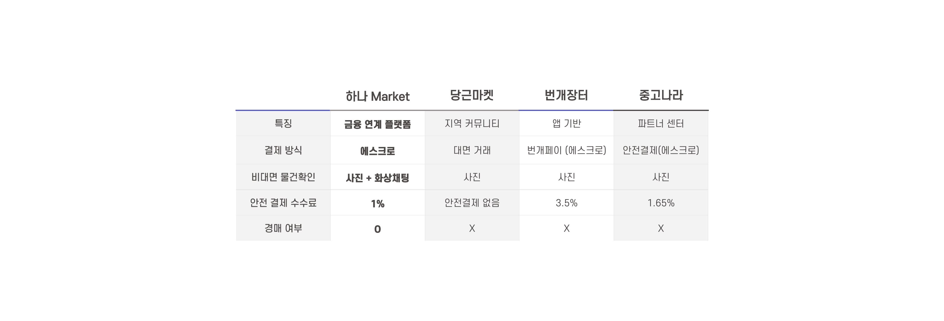







Slide 7













Slide 8






Slide 9























Slide 10


























하나 Market
가상 택배
FRONT-END
BACK-END
Signaling Server

Slide 11



















Slide 12



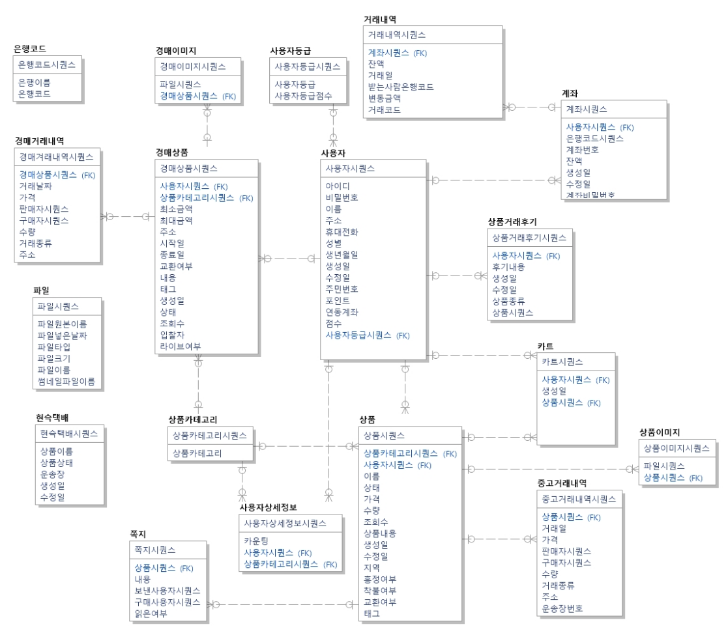




Slide 13
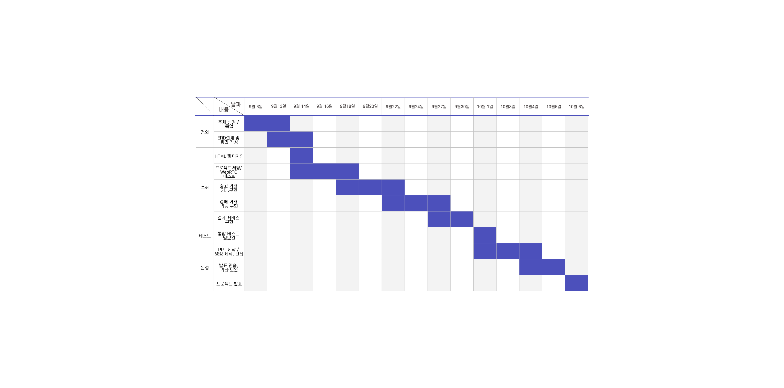




Slide 14




Slide 15





















Slide 16



Slide 17



Slide 18




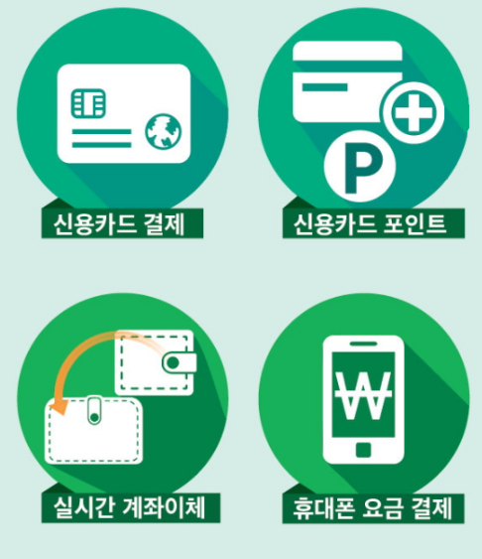
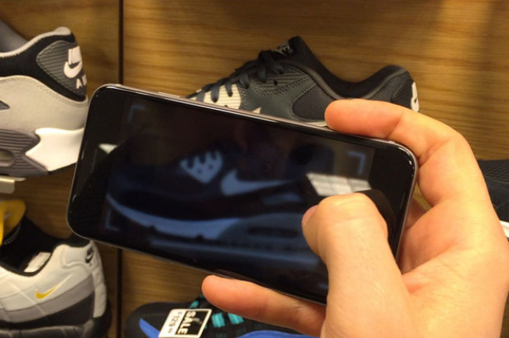







Slide 19








